Slide 1
CABERNET SAUVIGNON VINER FRÅN HELA VÄRLDEN
Handelsgillets vinklubb 23.10. 2020

Slide 2
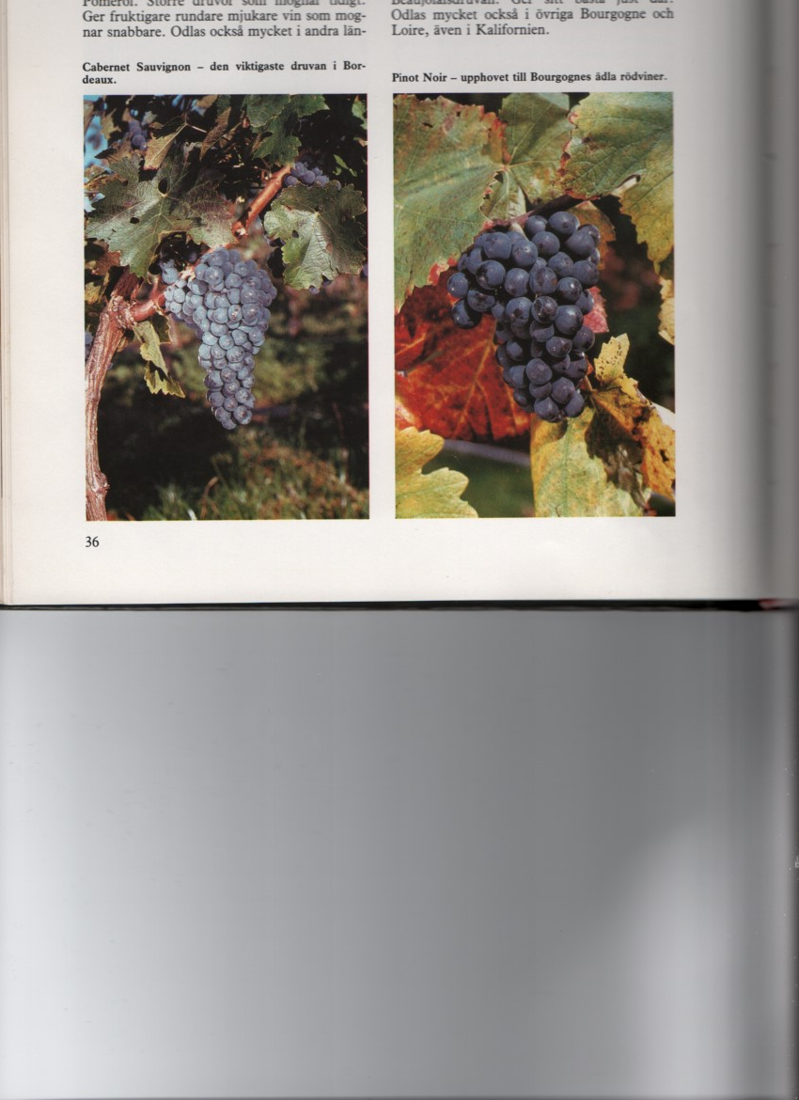
CABERNET SAUVIGNON DRUVAN

Slide 3
HISTORIA
Cabernet Sauvignon är en relativt ung druva, de tidigaste beskrivningarna av druvan är från sent 1600-tal.
Druvan har uppstått genom spontan korspollination mellan Cabernet Franc och Sauvignon Blanc. Bägge dessa druvor härstammar ursprungligen från Loiredalen, men det är i Bordeauxområdet Cabernet Sauvignon har utvecklats och blivit stor.
I Bordeaux odlas druvan speciellt i distrikten Médoc och Graves. Den är vid sidan av Merlot och Cabernet Franc den viktigaste druvan i Bordeauxområdet. Cabernet Sauvignon blandas i Bordeaux vanligen med Merlot eller Cabernet Franc (eller båda) till en s.k. Bordeuxblandning. Det är svårt att hitta en 100 % Cabernet Sauvignon i Bordeaux.
Cabernet Sauvignon har den största odlingsarealen i världen, 341 000 ha. Då Cabernet Sauvignon ger relativt låga skördar går dock Merlot volymmässigt förbi. Förutom i Bordeaux odlas druvan främst på USA:s västkust, i Chile, Argentina, Sydafrika och Australien.

Slide 4
Egenskaper
Druvan är liten och tjockskalig, vilket ger mycket höga tanniner.
Blommar och mognar sent.
Härdig med god motståndskraft mot insekter och sjukdomar. Detta och den sena blomningen (som förhindrar frostskador) gör att druvan relativt lätt odlad har bidragit till druvans popularitet världen över.
De låga skördarna och höga tanninerna ger koncentrerade, robusta viner med relativt hög syra och med hög lagringspotential (upp till 15 – 20 år).
I lagom tempererade områden kännetecknas Cabernet Sauvignon av en svart vinbärskaraktär som i varmare klimat tenderar att övergå i mörka körsbär och svarta oliver. I mycket heta klimat blir smaken syltig och övermogen. I Australien tillkommer ofta en bismak av eukalyptus eller mentol.

Slide 5
TASTINGVINERNA
Anselmann Cabernet Sauvignon Blanc de Noir 2018, Pfalz
100% Cabernet Sauvignon
Alkoholhalt 13%
Socker 4.0 g/l
Syror 7.7 g/l
Har aromer av lime, ananas, svarta vinbär, lätt kryddig.
Passar till: Lätta förrätter (antipasto, tapas), pasta, fisk.

Slide 6
Barons de Rothschild Légende Medoc (Lafite) 2016
60% Cabernet Sauvignon, 40% Merlot
Alkoholhalt 13.5%
Syror 5.0 g/l
Medelfyllig. Aromer av läder, stall, ek och örter.
Passar till: Rustika kötträtter hårda ostar.

Slide 7
Chateau Ste Michelle Cabernet Sauvignon 50th Anniversary Edition 2015, Columbia River Valley, State Washington.
87% Cabernet Sauvignon, 5% Merlot, 5% Syrah, 1% Petit Verdot, 1%
Malbec, 1% Cabernet Franc.
Alkoholhalt 13.5%
Socker 3.0 g/l
Syror 5.6 g/l
Robust, fylligt, ekigt
Passar till: Vilt, kraftiga kötträtter, hårda kraftiga ostar såsom gruyére,
manchego m.m.

Slide 8
Ruca Malen Kinien Cabernet Sauvignon 2012, Mendoza, Argentina.
100% Cabernet Sauvignon.
Alkoholhalt 14%
Socker 2.0 g/l
Syror 5.6 g/l
Mycket fyllig, tanninrik, ekig. Aromer av svarta vinbär, mörka körsbär,
läder, stall. Lätt cedersmak.
Passar till: Rustika kötträtter som t.ex. entrecóte, renfilé samt hårda
ostar som parmesan och manchego.

Slide 9
Fairview Cabernet Sauvignon 2017, Stellenbosch, Sydafrika.
100% Cabernet Sauvignon
Alkohohalt 14%
Socker 3.0 g/l
Syror 5.7 g/l
Fyllig, tanninrik, aromer av björnbär, mörka körsbär, svarta vinbär,
ekig.
Passar till: Kraftiga kötträtter, länge lagrade ostar.

Slide 10
Vasse Felix Filius Cabernet Sauvignon 2016, Margaret River, Western Australia.
86% Cabernet Sauvignon, 14% Malbec.
Alkoholhalt 13.5%
Socker 2.0 g/l
Syror 6.3 g/l
Medelkraftiga tanniner, plommonkaraktär med inslag av läder, stall
och eucalyptus.
Passar till: Kraftiga kötträtter, hårda ostar.

